Slide 1
La santé entre bien public et bien privé
N Coutinet, Université Sorbonne Paris Nord, CEPN UMR-CNRS 7234

Slide 2
Plan de la présentation
Présentation en trois temps
1. La santé, bien public, bien privé ou bien commun ?
2. Aperçu du financement des dépenses de santé depuis 50 ans.
3. La transformation du financement des soins

Slide 3
I: La Santé

Slide 4
La santé, un bien public ?
Samuelson (1954), un bien public est caractérisé par : - un critère de non-rivalité : la consommation du bien par un usager n'entraîne aucune réduction de la consommation des autres usagers ; - un critère de non-exclusion : il est impossible d'exclure quiconque de la consommation de ce bien ; il est, par conséquent, impossible d’en faire payer l'usage.
Les deux exemples de biens publics traditionnellement cités sont les phares et l'éclairage public.
L'usage d'un réverbère par un individu ne se fait pas au détriment de l'usage des autres consommateurs (non-rivalité)
Il n'est pas possible de soumettre à paiement le bénéfice de l'éclairage public (non-exclusion).
La santé ne possède pas les caractéristiques d’un bien public.
Notes:
Ces deux caractéristiques des biens publics ont une conséquence :
Le libre fonctionnement des marchés ne permet généralement pas de les produire en quantité satisfaisante.
Lorsque la production de ces biens publics présente un intérêt collectif, mais aucun agent privé n'a intérêt à s'engager dans leur production, dans la mesure où l'impossibilité d'en faire payer l'usage interdit de rentabiliser l'investissement consenti.
Chaque agent privé a intérêt à adopter un comportement de « passager clandestin » (ou de free rider dans la terminologie de Mancur Olson), c'est-à-dire à attendre que d'autres prennent l'initiative de la production du bien, pour pouvoir ensuite en bénéficier, sans supporter aucun coût. Dans ces conditions, il existe une forte probabilité que le bien ne soit pas produit, ou le soit en quantité inadéquate.

Slide 5
La santé, un bien collectif ?
Un bien ou service collectif est utilisable par un individu sans que cela n’en diminue la consommation par tous les autres.
Il y a indivisibilité et non-exclusion dans la consommation de ce service.
Traditionnellement on considère la défense nationale ou de l’activité de police comme des services collectifs. La radio ou la télévision sont également des biens collectifs.
Un bien collectif ≠ bien public.
Un bien collectif est en général produit par la puissance publique, mais il existe des cas où un bien collectif peut être produit de façon privative.
La santé ne possède pas les caractéristiques d’un bien collectif .

Slide 6
La santé, un bien tutélaire ?
Musgrave (1959) et la notion de bien tutélaire.
Un bien tutélaire (merit goods) désigne un bien sur lequel l’État exerce une « tutelle », c’est-à-dire qu’il intervient pour encourager ou décourager sa consommation,
Les biens tutélaires sont des biens pour lesquels l’évaluation sociale ne provient pas uniquement des informations fournies par les préférences individuelles.
La notion de biens tutélaires suppose que les individus peuvent prendre des décisions et faire des choix qui sont contraires à leur bien-être. Pour certains auteurs tels que McLure (1968), cette notion n’a aucune place en économie du bien-être : « Musgrave entire concept of merit goods has no place in a normative theory of the public household based upon individual preferences ».
Les biens tutélaires constituent une justification de l’intervention de l’État distincte de celle liée aux défaillances de marché et à la redistribution.
Notes:
Les choix faits par les individus peuvent s’avérer en conflit avec leur bien-être, ce qui par construction est impossible dans l’approche néo-classique (dans laquelle le bien-être est défini à partir des préférences des individus déduites de leur choix -principe des préférences révélées-).

Slide 7
La santé, un bien tutélaire (2)
La santé est souvent considérée comme un bien tutélaire.
La puissance publique substituerait en partie ses choix à ceux des individus, facilitant l'accès aux soins ou limitant les comportements à risques.
En termes économiques, ceci correspond à l'existence d'externalités, dues à la non équivalence des rendements sociaux et privés. Comme le consommateur pourrait être tenté de se ‘sous assurer’, d'avoir recours aux soins trop tardivement, ou de mal se prémunir des risques épidémiques, la collectivité peut être fondée à lui offrir, ou lui imposer, un certain niveau de couverture d'assurance maladie ou de soins. L’Etat peut également imposer des taxes ou des transferts sur des substances potentiellement pathogènes (tabac, l'alcool).
Cette caractéristique justifie l’intervention de la puissance publique en santé.

Slide 8
La santé, un bien privé ?
Un bien privé , présente deux caractéristiques principales :
Sa consommation est à la fois sélective, il est possible de sélectionner les consommateurs,
Sa consommation rivale, la consommation d’un individu affecte celle des autres.
L’industrie automobile ou l’industrie pharmaceutique peut moduler sa production en augmentant ou en diminuant le nombre de biens qu’elle met sur le marché.
Les consommateurs sont en concurrence relative : si un bien est fabriqué en faible quantité, certains consommateurs peuvent être exclus.
La santé comme un bien privé est laissée au marché, la puissance publique se limitant à organiser des formes de couverture subsidiaire pour les plus démunis (cf. le modèle américain).

Slide 9
La santé, un bien public mondial ?
Dans un livre paru en 1999, Les Biens public mondiaux. La coopération internationale au XXIème siècle, trois économistes américains (Grunberg, Kaul et Stern) ont défini le concept de biens publics mondiaux comme des "biens qui profitent à tous les pays, tous les groupes de populations et toutes les générations".
3 types de biens entre dans cette catégorie :
Les "biens" produits par les humains : les connaissances scientifiques, Internet par exemple.
Les "biens" que l'on pourrait qualifier de "naturels" : la biodiversité, le climat, l'espace.
Les "biens" qui découlent des politiques et qui relèvent des droits humains et du respect de la dignité humaine : la paix, l'éducation et la santé.
Cependant beaucoup d’auteurs, notamment Boidin (2005), soulignent les faiblesses et contradictions des fondements théoriques de la notion de santé comme bien public mondial.

Slide 10
La santé, un bien commun ?
Ostrom (1990) : Commun et Bien commun permettent de repenser les conditions dans lesquelles les individus peuvent à la fois disposer et jouir d’une ressource tout en la préservant.
Un Bien commun est un réservoir commun de ressources matérielles ou immatérielles (une forêt, un océan, le climat). Un Bien commun ne dispose pas d’une gouvernance permettant d’assurer sa préservation et son intégrité.
Un Commun est constitué de 3 éléments (Coriat 2020):
Une ressource,
Un système de relations sociales et de droits de propriété sur cette ressource (droits d’usage, droits d’aliénation, droits d’exploitation etc.),
Un mode de gouvernance de cette ressource qui détermine les droits d’usage, d’aliénation etc.
Notes:
La propriété est perçue comme un faisceau de droits dont les attributs peuvent être partagés et distribués.
Le titulaire du droit d’aliéner un bien ou d’en faire une ressource commune peut être contraint d’en faire commerce peut être contraint par le respect des droits d’accès et d’usage définis et partagés
A rajouter à la fin
Un Commun est au carrefour de ces trois choses : c’est une relation sociale entre individus ou groupes d’individus autour d’une ressource et un système de gouvernance qui permet la reproduction et de développement de cette ressource

Slide 11
La santé, un bien commun
Les Biens communs ne sont pas uniquement naturels.
Les Biens communs peuvent être rattachés aux droits fondamentaux de la personne. Cela élargit le domaine et l’extension possible de leur déploiement.
Les droits sociaux proclamés par la Déclaration universelle des droits de l’homme (ONU, 1948) :
Article 25 (1.) Toute personne a droit à un niveau de vie suffisant pour assurer sa santé, son bien-être et ceux de sa famille, notamment pour l'alimentation, l'habillement, le logement, les soins médicaux ainsi que pour les services sociaux nécessaires ; elle a droit à la sécurité en cas de chômage, de maladie, d'invalidité, de veuvage, de vieillesse ou dans les autres cas de perte de ses moyens de subsistance par suite de circonstances indépendantes de sa volonté.
Les droits à la santé, à l ’éducation à une alimentation suffisante peuvent être considérés comme des Biens communs.
Les Communs sociaux (Coriat, 2020) sont des communs qui ont trait à des questions sociales.
Notes:
Parler de Communs sociaux peut être incongru comme tout Commun est social par construction. Il n’existe pas de Commun qui ne soit assis sur une construction institutionnelle qui assure l’accès à la ressource partagée, sa gouvernance et la reproduction de cette ressource à long terme.
Ces Commun sociaux concernent alors des domaines qui couvrent la reproduction des sociétés humaines et notamment la Santé. Ces domaines sont ceux dans lesquels l’Etat a choisi ou s’est trouvé contraint d’agir soit dans l’offre soit dans la régulation des services concernés.

Slide 12
La sa nté, un Commun social?
Selon Coriat (2020) un Commun social possède les 3 caractéristiques suivantes :
1. Il porte sur des objets dont le support est constitué par des ‘services’, des ‘échanges’ ou des ‘objets’ traditionnellement considérés comme sociaux (pour les différencier des communs naturels),
2. Il traite des services qui touchent les dimensions clés de la reproduction longue de la vie humaine (au sens de de Brunhoff (1976),
3. La délivrance des prestations et services concernés implique le déploiement de dispositifs complexes de financement et de redistribution.
Notes:
Sur le point 2.
De Brunhoff : la reproduction longue concerne ce qui à trait à la reproduction de la force de travail sociale et qui n’est pas couvert par le travail direct.
Sur le point 3.
Comme la fourniture et la délivrance de services fournis aux usagers qui exigent la mise en place et l’entretien de lourdes infrastructures (école, hôpitaux etc).
Ces services peuvent être fournis par des entités multiples qui relèvent de l’Etat ou du secteur privé (lucratif ou non).

Slide 13
La sa nté, un Commun social
La notion de Commun social peut être utilisée pour repenser les services publics.
Dégradation du financement de ces services : l’hôpital en est un exemple emblématique,
Le rôle de gestionnaire des prestations sociales (santé, chômage etc.) des partenaires sociaux a disparu au profit de l’Etat,
De nombreux biens et infrastructures ont été privatisées.
Ainsi, la propriété inclusive garantissant l’accès ou la propriété exclusive de l’Etat en charge d’une gestion bienveillante n’est plus garantie.
D’où la nécessité d’une réflexion théorique et le passage à la notion de Communs.

Slide 14
La santé, commun social (2)
Le service public de santé est constitué de 4 grands services (Grimaldi et al, 2020) :
1. Le service d’assurance maladie, en principe d’accès universel couvre tous les besoins de santé des bénéficiaires,
2. Le service public de médecine de proximité délégué aux médecins libéraux,
3. Le service public hospitalier appuyé sur un réseau d’hôpitaux publics et d’établissements privés à but non lucratif,
4. Le service public de sécurité sanitaire et de prévention collective (médecine scolaire, du travail PMI etc.).
Notes:
L’emboitement et le recouvrement de ces différents services aboutissent à ce que soit garantie à tous et à chacun une couverture optimale contre le risque ou une affection lorsqu’elle survient.
Mais ces 4 services souffrent :
Développement des complémentaires,
Développement du secteur 2 et désert médicaux
Sous financement de l’hôpital public et concurrence du secteur privé lucratif
Sous estimé et sous développé en France

Slide 15
La santé, commun social (3)
La santé comme commun social, 2 points décisifs :
1. L’accès
2. La gouvernance

Slide 16
1. L’accès
Garantir l’accès universel à la santé suppose une série de réformes parmi lesquelles :
Une redéfinition du ‘panier de soins’ pris en charge par la sécurité sociale,
Une révision du mode de financement de l’hôpital,
Abandonner la convergence tarifaire public/privé et différencier les modes de financement en fonction des services rendus,
Revoir le déploiement quantitatif et qualitatif de l’offre de soins sur le territoire,
Revoir le système de couverture maladie, le partage Assurance maladie obligatoire/Assurance maladie complémentaire privée (AMO/AMC).

Slide 17
2. La gouvernance
Revoir la gouvernance du système de santé suppose :
Réinstaurer de la démocratie sanitaire dans les décisions de financement (ONDAM par exemple), de gestion territoriale (rôle des ARS) ou de la direction des hôpitaux.
Depuis 1996, date de la première LFSS, l’Etat est le seul gestionnaire de la protection sociale en santé. Les partenaires sociaux ont été, de fait, évincés.
Faire de la santé un bien commun suppose de créer un Commun de santé avec une gouvernance renouvelée.

Slide 18
II : Aperçu du financement des dépenses de santé depuis 50 ans.

Slide 19
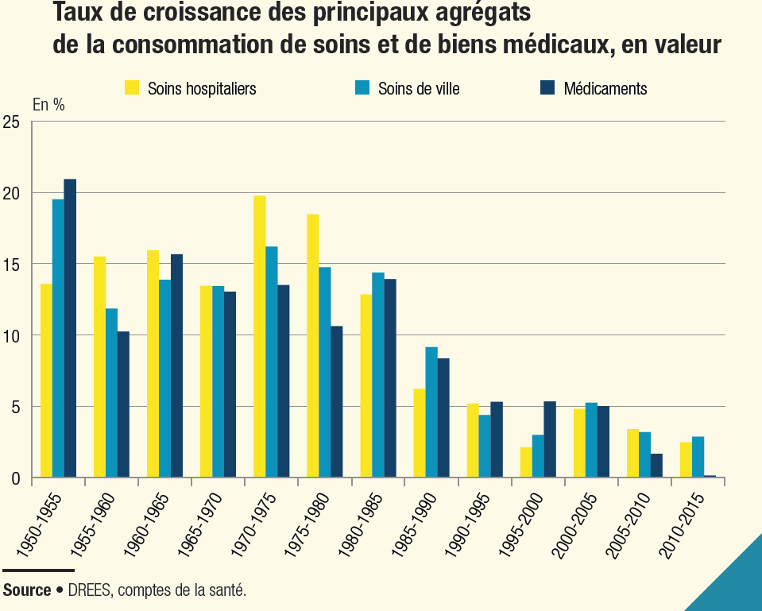
Notes:
Le rythme de croissance de la CSBM se réduit dès le début des années 1980, en particulier celui des soins hospitaliers.
– l’axe principal du plan Séguin (1986) consiste à limiter l’exonération du ticket
modérateur aux seules dépenses liées aux affections de longue durée (ALD);
– la première LFSS, pour l’année 1997,fixe pour la première fois des objectifs
nationaux de progression des dépenses d’assurance maladie (mise en place de
l’ONDAM) ;
– diverses mesures d’économie sont mises en œuvre à partir de 2005, parmi
lesquelles les participations forfaitaires, les franchises, la création du parcours de
soins coordonnés ou encore le déremboursement et les baisses de prix de
certains médicaments.
Ainsi, la part des dépenses de santé dans le PIB stagne entre 1986 et 1988, puis recule entre 1995 et 2000 et entre 2004 et 2007. À l’inverse, les périodes de dégradation de la croissance économique (1993, début des années 2000, 2009) provoquent des ressauts de la CSBM dans le PIB. Au total, elle progresse de 2,0 points entre 1985 et 2015. La dépense hospitalière ralentit entre 1985 et 2005, sous les effets graduels de l’instauration de la dotation globale hospitalière (en 1984). Aussi la dépense hospitalière voit sa progression diminuer de 7,4 % en 1985 à 3,9 % en 2005.

Slide 20
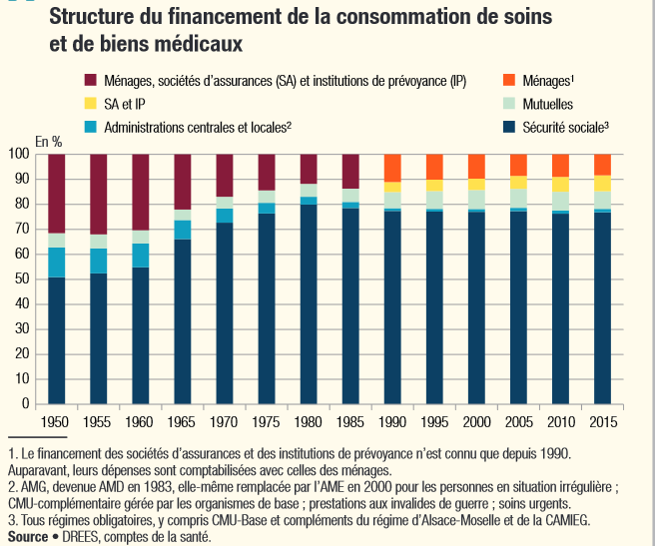

Slide 21
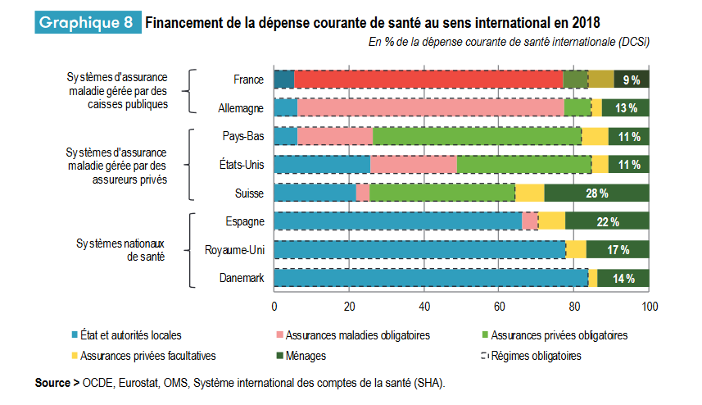

Slide 22
III: La mise en marché de l’assurance privée en santé

Slide 23
Une mise en marché de la protection sociale en santé
Les différentes directives européennes visant à supprimer le monopole assurantiel ainsi que les spécificités des mutuelles conduisent à la loi du 31 déc. 1989 qui marque le début de la «mise en marché» du secteur de l’AMC.
Point de départ en France : rapport de Pierre Gisserot en 1984 qui vise
à mieux réguler le secteur
tout en améliorant la protection des assurés.
La loi qui en découle a :
élargi le marché des différents offreurs de contrats d’assurance santé
introduit de la concurrence entre des acteurs dont les marchés étaient, jusque-là, protégés par des statuts propres à chaque famille d’assureur.
Ces évolutions ont transformé les mutuelles :
course à la concentration et au rapprochement,
diversification de leur offre,
alignement de leurs produits sur ceux de la concurrence.

Slide 24
Nouvelles règles, nouveaux défis : Les mutuelles au cœur de la construction d’un marché de l’AMC
Dans le marché naissant de l’AMC, concilier les ‘invariants éthiques’ de la mutualité et s’adapter à la concurrence devient un enjeu commun à tous les acteurs.
Un article co-écrit avec P. Abecassis (RECMA, 2020) s’intéresse aux rapports de force qui sous-tendent la mise en marché à travers l’étude des différents dispositifs mis en place depuis 2004 :
plateformes de conventionnement sélectif (PCS),
contrats responsables (2004, 2015 et 2019),
ANI - Généralisation de la complémentaire d’entreprise,
100 % santé – RAC-0.
Grille de lecture fondée sur trois ‘injonctions’ :
Financière,
Politique,
Sociale.
Ce travail pointe à la fois la continuité et les incohérences de ces dispositifs, notamment leur propension à générer des inégalités sociales nouvelles dans le champ de l’assurance complémentaire santé.

Slide 25
Nouvelles règles, nouveaux défis : Les mutuelles au cœur de la construction d’un marché de l’AMC
L’ensemble des dispositifs de régulation étudiés sont guidés par deux grands principes :
Concilier :
les appétences de chaque famille d’Ocam,
les besoins en Biens et services médicaux (BSM) des assurés,
les objectifs de redistribution des pouvoirs publics.
Adopter le paradigme de marché :
conserver les mécanismes vertueux,
Mais en atténuant les risques et dérives par des rectifications incitatives ou contraignantes.

Slide 26
Nouvelles règles, nouveaux défis : Les mutuelles au cœur de la construction d’un marché de l’AMC
Dispositifs d‘injonction financière :
Les PCS (début des années 2000) constituent une tentative réussie, de la part des assureurs, de prendre un pouvoir de régulation des BSM les moins bien remboursés dans l’intention de réduire les prix de ces BSM.
Mais l’État récupère une partie de la régulation avec les contrats responsables et solidaires (2004). Ces contrats encadrent l’offre de produits complémentaires et régulent la concurrence qui ne peut plus s’exercer que par les prix.
Dispositifs d’injonction politique et sociale
La loi le Roux (2014) rétablit l‘égalité des droits entre les différentes familles d’Ocam en autorisant à tous (y compris les mutuelles) le remboursement différenciés sur tous les BSM (sauf consultations médicales).
Reconnaissance des PCS comme acteurs efficaces du marché
Autorise indirectement la discrimination par les prix, le niveau de qualité et le taux de prise en charge.
Une injonction sociale accompagne la loi le Roux via les contrats responsables de 2015 qui contraignent les Ocam et les PCS à offrir un panier complémentaire minimum dans une fourchette de prix définie par la loi.
Ces CR de 2015 autorisent de fait la création de contrats supplémentaires (non responsables).
Dispositifs d’injonction sociale par le politique
L’ANI constitue une étape majeure de la solvabilisation du marché de l’AMC.
Elle normalise le contrat collectif
Elle sécurise le remboursement du RAC par les Ocam.
Elle solvabilise les marchés de soins privilégiés par les contrats complémentaires.
Le RAC-0 et les CR 2019 vont un peu plus loin
en normalisant les BSM remboursables
En contraignant les prix des BSM ( les efforts tarifaires sont faits par les offreurs de BSM).

Slide 27
Nouvelles règles, nouveaux défis : Les mutuelles au cœur de la construction d’un marché de l’AMC
Le jeu politique de co-construction du marché de la protection sociale en santé fait montre d’une cohérence et d’une conséquence:
Cohérence :
le paradigme libéral constitue le fondement de tous les dispositifs mis en place depuis le début des années 2000.
Le jeu des mutuelles ne s’en distingue pas nettement.
Conséquence
Les bénéficiaires sont instrumentalisés par les acteurs du marché,
De nouvelles inégalités apparaissent dont les effets sont encore mal évaluées.

Slide 28
Nouvelles règles, nouveaux défis : Les mutuelles au cœur de la construction d’un marché de l’AMC
Les différents dispositifs ont été généralement bien reçus et largement adoptés
L’ANI est le dispositif le plus structurant du marché malgré des différences notables (selon le statut, la taille des entreprises, la catégorie socio-professionnelle, le revenu).
Les PCS ont globalement permis un meilleur contrôle des prix sans détérioration sensible de la qualité. Les baisses effectives sont estimées aux alentours de 20 à 30%.
Cependant ces dispositifs ont eu des effets complexes à analyser en termes de réduction des inégalités :
baisse sensible du RAC mais pas d’effets en termes d’inégalités d’accès aux soins.
Contribution à l’émergence de nouvelles injustices
Réduction, pour les acteurs, de la capacité à mettre en œuvre une solidarité autre qu’assurantielle.

Slide 29
Bibliographie
Abecassis, P. et Coutinet, N. (2020) « Nouvelles règles, nouveaux défis : Les mutuelles au cœur de la construction d’un marché de l’Assurance privée en santé », in « Les mutuelles de santé face aux changements de leur environnement réglementaire : des leçons pour de nouveaux défis », numéro spécial coordonné par Abecassis, P. et Coutinet, N. RECMA, n°357, juillet, pp.82-98.
Boidin, B. (2005) La santé : approche par les biens publics mondiaux ou par les droits humains ? Mondes en développement, n°131, pp. 29-44.
Coriat, B. (2020) La pandémie, l’anthropocène et le bien commun, Les Liens qui Libèrent, Paris, 220 p.
DREES (2017) Les dépenses de santé depuis 1950, Etudes et Résultats, n°1017.
Grimaldi A., Tabuteau F., Bourdimmon F., Pierru F., et Lyon-Caen O. (2020) Manifeste pour une santé égalitaire et solidaire, Odile Jacob.
Grunberg I., Kaul I., et Stern M.A., (1999), Les Biens public mondiaux. La coopération internationale au XXIème siècle, Economica, tra fra 2002.
Musgrave, R.A. (1959) The Theory of Public Finance. McGraw Hill, New York.
Ostrom E. (1990) Governing the Commons, The evolution of institutions for collective actions, Cambridge University Press.
Samuelson, P.A. (1954) The Pure Theory of Public Expenditure, The Review of Economics and Statistics, Vol 36, N°4, pp. 387-389.

